Slide 1
Elektronische Gedächtnis- und Entscheidungshilfe für Notfälle in der Anästhesiologie: eGENA
Der Einsatz von
"Gedächtnis- und Entscheidungshilfen"
in der Anästhesiologie

Slide 2
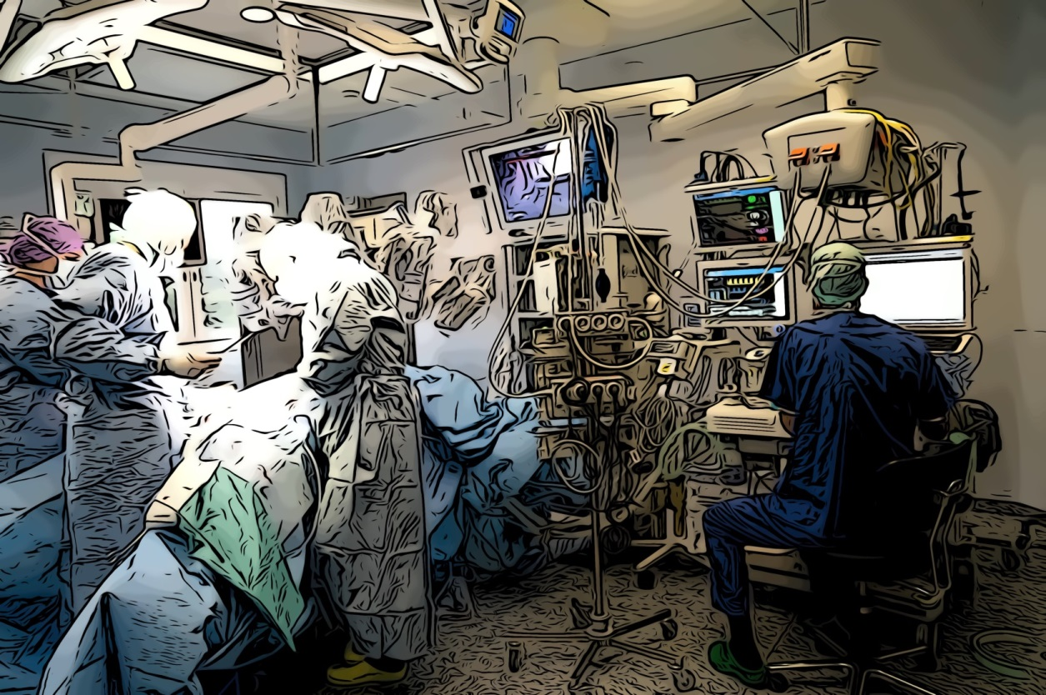
Das Problem bedenken, behandeln, berechnen
Notes:
Didaktischer Vorschlag:
Der Vortrag kann mit drei Schilderungen von Situationen beginnen, die Mitarbeiter in der eigenen Klinik so oder ähnlich bereits erlebt haben.
Es sind Situationen, in denen die Grenzen des menschlichen Denk- und Urteilsvermögens („Kognition“) beispielhaft dargestellt werden. Im Anschluss daran kann eine kurze Gruppendiskussion erfolgen, in wieweit das Geschilderte bereits erlebt wurde, und ob man diesen Wunsch nach externer Unterstützung (in welcher Form auch immer) nachvollziehen kann.
<Folie>
Die meisten von uns haben das so oder ähnlich schon erlebt:
Es ist drei Uhr morgens und wir betreuen eine dringliche unfallchirurgische OP, die aus der Notaufnahme direkt in den OP kam. Plötzlich wird der Blutdruck des Patienten schlechter, die Sättigung fällt langsam, und das CO2 sinkt langsam. Eigentlich ist man müde, man steht auf dem Schlauch und es fallen nicht so recht Differentialdiagnosen ein:
-- Wie gut wäre es jetzt, wenn man irgendjemanden oder irgendetwas hätte, der einem Hinweise und Anregungen geben könnte

Slide 3
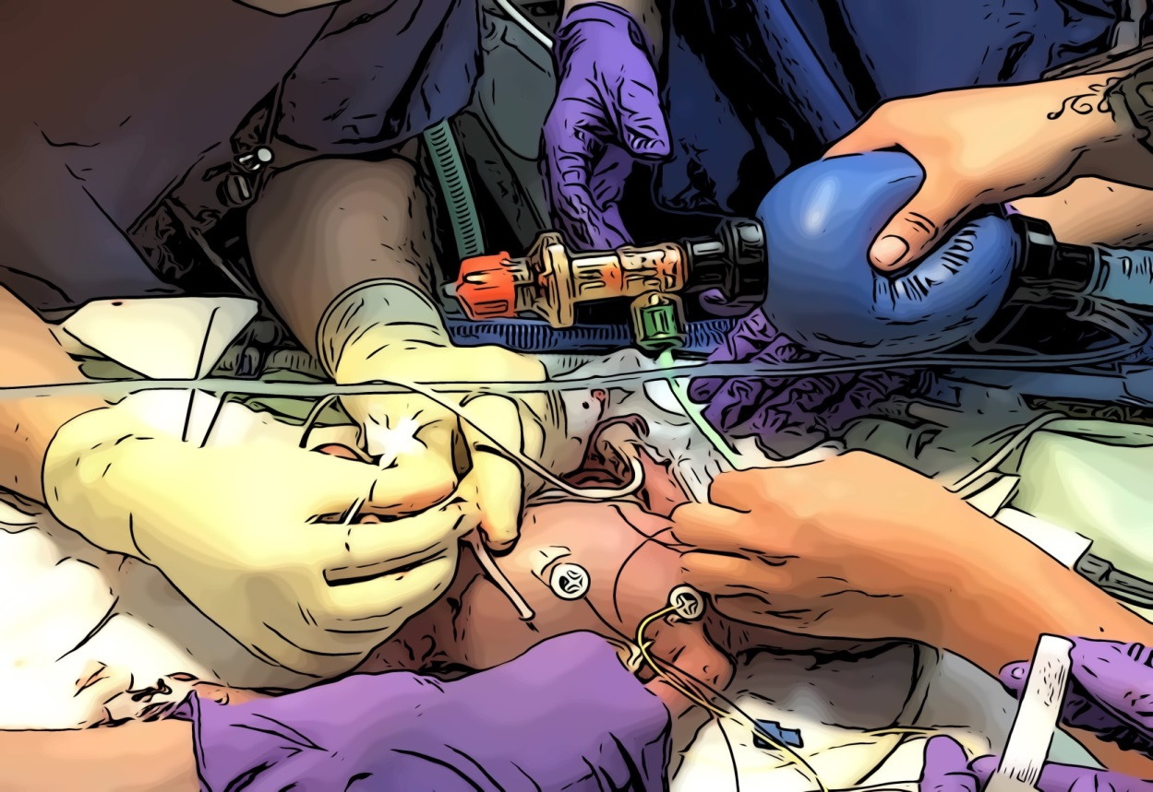
Das Problem bedenken, behandeln, berechnen
Notes:
Manche von uns haben das vielleicht schon erlebt:
Es ist später Nachmittag als die Geburtshelfer die Anästhesie zu einem Notfall in den Kreissaal rufen: ein Kind das nach Spontangeburt initial unauffällig war, hat sich rapide verschlechtert. Bei Eintreffen ist das Neugeborene schlaff, marmoriert und bradykard. Man beginnt mit der Reanimation, ist sich aber insgeheim nicht ganz sicher, ob man bei der Therapie nicht doch etwas vergessen hat.
-- Wie gut wäre es, wenn man jetzt eine Kontrolle hätte, dass man die Neugeborenenreanimation richtig durchführt

Slide 4
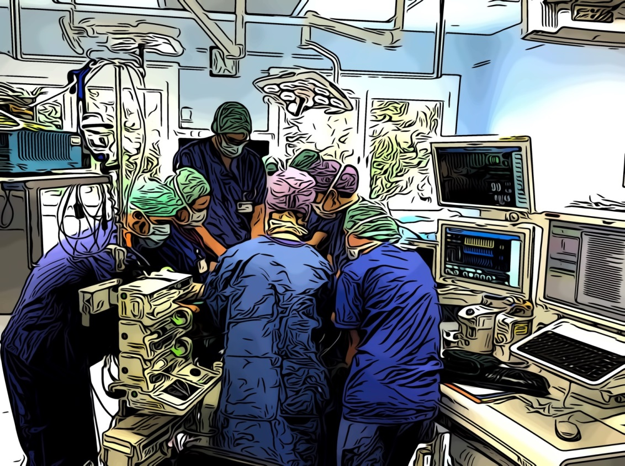
Das Problem bedenken, behandeln, berechnen
Notes:
Einige wenige von uns haben das vielleicht schon erlebt: : eine ganz normale kinderurologische Operation bei einem Kindergartenkind in balancierter Anästhesie. Ziemlich bald nach Hautschnitt wird das Kind zunehmend tachykard, die Haut wird marmoriert, die Sättigung fällt langsam, und das AMV muss ständig an ein steigendes endtidales CO2 angepasst werden. Der Verdacht auf eine Maligne Hyperthermie drängt sich auf.
Diesen Notfall hat man noch nie erlebt.
Wo wird nochmal in unserer Klinik das Dantrolen aufbewahrt?
Wie ist das mit den Dosierungen?
Mit welchen Begleitkomplikationen muss man rechnen?
-- Wie gut wäre es jetzt, wenn man eine Gedächtnisstütze hätte die einem sagt, wie so ein seltener Notfall bei uns am Haus unter unseren Rahmenbedingungen am besten versorgt werden kann.
3 verschiedene Situationen, aber immer eine Situation, in der die behandelnde Person eine Unterstützung von Außen als hilfreich empfunden hätte.

Slide 5
Impulsfragen an die Zuhörer
Kennen sie solche Situationen?
Welche Lösungen haben sie für sich gefunden?
Gibt es eine Lösung an ihrer Klinik?
Wer von ihnen hat sich schon einmal gewünscht, eine „Notfallcheckliste“ zur Verfügung zu haben?

Slide 6
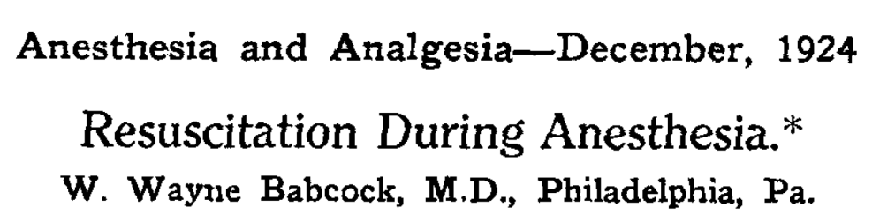
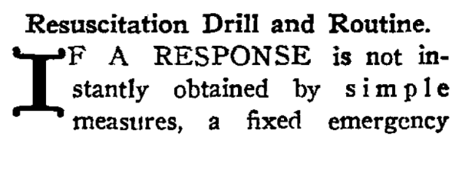
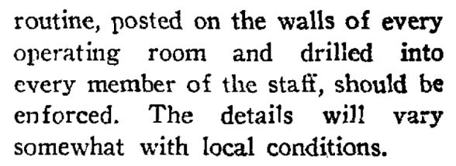
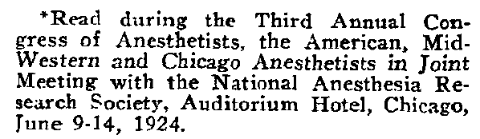
Lösungsvorschlag: Wandposter
Notes:
Dieser Wunsch, eine Unterstützung von außen zu erhalten wenn man nicht mehr weiter weiß ist kein Problem der modernen Anästhesie. Vielmehr war sie Teil unseres Fachgebietes gewesen seitdem es dieses gibt. Und so findet sich bereits vor fast 100 Jahren eine Empfehlung eines damals lebenden Anästhesisten, Wayne Babcock:
Sein Resumee bezüglich des erfolgreichen Managements eines Notfalls ist:
Man muss diesen Notfall immer wieder trainieren
Auch wenn man ihn trainiert hat, sollte man sich nicht ausschließlich auf sein Gedächtnis verlassen, sondern immer noch eine externe Hilfe parat haben, auf die man bei Bedarf zurückgreifen kann. Es handelt sich ja um eine Notfallsituation und der damit verbundene Stress kann die Leistung beeinträchtigen.
Da man vielleicht ein Poster mit dem Airwaymanagement-Algorithmus in den Einleitungen aufhängen kann, sicherlich aber nicht den OP mit allen möglichen Notfall-Postern zupflastern kann, erscheint die Empfehlung von Babcock heute nicht mehr hilfreich.
In den vergangenen Jahrzehnten wurden daher neben der Verwendung von Postern insbesondere zwei Formen der kognitiven Unterstützung immer wieder empfohlen:
Notfallmanuale (z.B. Kitteltaschenbücher, Notfallbücher in den Schubladen von Narkosegeräten etz)
Checklisten.
Bei der Empfehlung, in Routine- und Notfallsituationen Checklisten zu verwenden, wird immer wieder die Parallele zur Luftfahrt gezogen, beispielsweise in dem Bild auf der nächsten Folie.

Slide 7
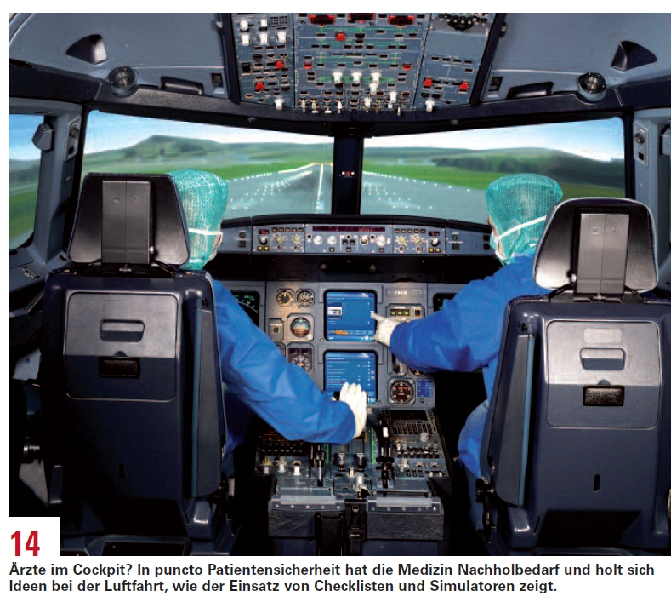
Lösungsvorschlag: Checklisten
(Quelle: Unbekannt)
Notes:
Das Bild und der damit verbundene Vergleich ist problematisch, weil er zwei Dinge suggeriert, die nicht zutreffend sind:
Beide Arbeitswelten, die Medizin und die Luftfahrt sind vergleichbar: Man kann Ärzte in ein Flugzeug setzen, oder aber die Luftfahrt in die Medizin bringen und beide Male ist dies unproblematisch möglich.
Ersteres geschieht selten, aber letzteres relativ häufig, beispielsweise indem Piloten Vorträge auf medizinischen Kongressen halten oder beratend tätig sind. Im Hinblick auf Aspekte der Verhaltenssicherheit kann dieses Vorgehen durchaus positive Impulse geben, jedoch sind die beiden Arbeitswelten so verschieden, dass beide Berufsgruppen letztlich nicht wirklich erfassen können was es heißt in der jeweilig anderen Arbeitswelt tätig zu sein.
Man kann problemlos Teile aus einem Kontext, aus einer Industrie herausnehmen kann, und in eine andere Industrie verpflanzen. Dies impliziert oft, dass es sich bei der Anwendung (hier: der Einsatz einer Checkliste) lediglich um eine individuelle Entscheidung handelt und gundlegendere Aspekte (Kultur, finanzielle Ressourcen, Design, Implementierung etz.) nicht bedacht werden müssen. Veränderung der Kultur etz machen muss.

Slide 8
Impulsfragen an die Zuhörer
Wie empfinden sie den Vergleich zwischen Luftfahrt und Medizin?
Gibt es Aspekte, die sie als hilfreich empfinden?
Wo sehen sie grundlegende Unterschiede zwischen beiden Arbeitswelten?

Slide 9
⌧
Lösungsvorschlag: Checklisten
(Quelle: Unbekannt)
Notes:
Für den Gegenstand unserer Betrachtung, der Einsatz von Checklisten, ist eine Unterscheidung ganz wesentlich: Die zwischen komplizierten und komplexen Systemen

Slide 10
Komplizierte Systeme …
… zeigen folgende Eigenschaften:
Sie enthalten Faktoren, die bekannt sind
Die Wechselwirkung zwischen den Faktoren sind verständlich und beherrschbar
Sind verstehbar, da sie häufig von Menschen entworfen und gebaut sind
Sie können im Detail beschrieben werden („spezifizierbar“)
Handlungsabfolgen können verpflichtend festgelegt werden („normierbar“)
Die genaue Handlungsabfolge lässt sich mittels Checkliste überprüfen
Beispiel eines Problems: Triebwerksausfall bei einem Flugzeug
Notes:
Die Unterscheidung zwischen „Kompliziert“ und „Komplex“ bezieht sich weniger auf die Anzahl der Elemente in einem System sondern vielmehr darauf, wie sich die einzelnen Elemente verhalten und gegenseitig beeinflussen.
Kompliziert ist ein System beispielsweise dann, wenn es viele Einzelteile hat, die in einem linearen Verhältnis zueinanderstehen. Dies bedeutet, dass ein Element das nächste beeinflusst und der Output proportional zum Input ist. Weil Menschen in linearen Zusammenhängen denken können, haben sie weniger Schwierigkeiten, lineare Zusammenhänge zu verstehen und Probleme zu lösen.
Spezifizierbar: Einfacher Test: Wenn man eine Anleitung oder ein Handbuch über ein System schreiben kann, dann ist es immer linear
Technische Systeme sind in der Regel komplizierte Systeme. So ist beispielsweise das Verhalten eines Triebwerks prinzipiell verstehbar, weil es von Menschen konstruiert und gebaut wurde. Wenn man also ein klar umschriebenes Problemfeld hat (z.B. Triebwerksausfall), dann kann von den Ingenieuren genau eine Lösung beschrieben werden und die dazu notwendigen Handlungsschritte verbindlich festgelegt werden. Da die Reihenfolge dieser Handlungschritte genau eingehalten werden muss und auch keine Schritte ausgelassen werden dürfen, sind Checklisten das ideale Werkzeug, um Probleme (bis hin zu Notfällen) in komplizierten Systemen lösen zu helfen.

Slide 11
Komplexe Systeme
… zeigen folgende Eigenschaften:
Sie enthalten viele unbekannten Faktoren
Die Elemente können sich gegenseitig beeinflussen: positiv, negativ, mit zeitlicher Latenz
Ihr Verhalten ist nur bedingt vorhersagbar: Sie sind immer für eine Überraschung gut
Sie lassen sich nicht genau beschreiben („nicht spezifizierbar“)
Handlungsabfolgen müssen der Situation angepasst werden und lassen sich nicht mittels Checkliste festlegen („nicht normierbar“)
Beispiel eines Problems: Sättigungsabfall beim Menschen
Notes:
Anders hingegen verhalten sich biologische Systeme, die ein Eigenleben haben, die sich an Veränderungen der Innenwelt und der Außenwelt anpassen können. Diese Systeme sind komplex.
Die Art der Anpassung können positive oder negative Rückkopplungen sein, zeitlich verzögert auftreten.
Man nennt diese auch als Komplex adaptive Systeme und ein Beispiel dafür ist der Mensch. Die Antworten, die ein komplex adaptives System gibt, folgen dabei nicht der Normalverteilung, sondern sie sind nicht-normal verteilt.
Unsere Erfahrung deckt dabei den überwiegenden Anteil möglicher Lösungen.
Im gegensatz zu dem engen Handlungskorridor bei einem technsichen Problem, sind Probleme in der Medizin immer für eine Überraschung gut.
Der grüne Handlungskorridor ist wesentlich breiter
Stellen sie gedanklich einfach einmal die beiden Probleme gegeneinander: Das Triebwerk fällt aus und „Die Sättigungfällt ab“. Eine Fülle an Möglichkeiten woran das liegen und wie man das behandeln kann, drängt sich auf. Alles hängt vom Kontext ab. Die gedankliche Hauptarbeit besteht häufig darin, diesen Kontext zu verstehen. Zu entscheiden, ist das ein Problem, für das SOPs, Leitlinien eine Antwort haben, oder befinde ich mich in einem Bereich, in dem vor allem meine Erfahrung und Expertise gefragt ist?

Slide 12


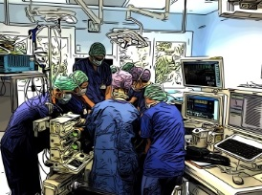
Lösungsvorschläge
Gründe die für eine externe Hilfe sprechen
Die Grenzen unseres Gedächtnisses
Langzeitgedächtnis: Sich an Fakten erinnern
Arbeitsgedächtnis: Dosierungen berechnen
Prospektives Gedächtnis: Sich vornehmen, an etwas zu denken
Der Einfluss von Stress
Charakteristische Veränderungen von Denken, Fühlen und Handeln
Schwierigkeiten, sich an selten genutzte Information zu erinnern
Tendenz, an einer einmal getroffenen Entscheidung festzuhalten
Der Einfluss von Müdigkeit
Der Einfluss von Unterbrechungen oder Ablenkung
Notes:
Externe Hilfe auch in komplexen Systemen
Gedächtnis
Die ganze Bandbreite des Wissens ist nicht verfügbar
Das Arbeitsgedächtnis ist begrenzt (z.B. Kopfrechnen)
Das prospektive Gedächtnis ist beeinträchtigt. Man vergisst, an etwas zu denken
Stress
Führt zu charakteristischen Veränderungen des Denkens, Fühlens und Handelns
Unser Gedächtnis ist nicht optimiert für den Zugriff auf selten verwendet Informationen unter Stress
Aufmerksamkeit
Der „Wirklichkeitsraum“ ist eingeengt; man bekommt vieles nicht mehr mit
Urteilsbildung
Man legt sich (vor)schnell fest und versäumt es, nach Alternativen oder Widersprüchen zu suchen
Es resultieren
Eine hohe Variabilität in der Ausführung der gleichen Aufgabe
Noncompliance mit aktuellen Richtlinien
Eine Zunahme der Fehler
Abruf: Verwöhnt durch Computer: Unser Gehirn anhand von Vertrautheit, Verfügbarkeit Availability, Similarity matching; nicht anhand Stichwortsuche wie Computer
Aufmerksamkeit
Der „Wirklichkeitsraum“ ist eingeengt; man bekommt vieles nicht mehr mit
Urteilsbildung
Man legt sich (vor)schnell fest und versäumt es, nach Alternativen oder Widersprüchen zu suchen
Es resultieren
Eine hohe Variabilität in der Ausführung der gleichen Aufgabe
Noncompliance mit aktuellen Richtlinien
Eine Zunahme der Fehler
Abruf: Verwöhnt durch Computer: Unser Gehirn anhand von Vertrautheit, Verfügbarkeit Availability, Similarity matching; nicht anhand Stichwortsuche wie Computer
Nicht optimiert für den Zugriff auf selten verwendet Informationen unter Stress

Slide 13
Lösungsvorschläge
Gründe die für eine externe Hilfe sprechen (II)
Die Handlung soll standardisiert erlauben, weil ...
... der Prozess keine Variabilität erlaubt (Bedienung von technischem Gerät)
... der Prozess eine zu hohe Variabilität zeigt (Jeder Arzt therapiert anders)
Jedes Teammitglied hat die gleiche Vorstellung von der Situation
Es entstehen gemeinsame mentale Modelle
Teammitglieder können leichter mitdiskutieren
Notes:
Externe Hilfe auch in komplexen Systemen
Gedächtnis
Die ganze Bandbreite des Wissens ist nicht verfügbar
Das Arbeitsgedächtnis ist begrenzt (z.B. Kopfrechnen)
Das prospektive Gedächtnis ist beeinträchtigt. Man vergisst, an etwas zu denken
Stress
Führt zu charakteristischen Veränderungen des Denkens, Fühlens und Handelns
Unser Gedächtnis ist nicht optimiert für den Zugriff auf selten verwendet Informationen unter Stress
Aufmerksamkeit
Der „Wirklichkeitsraum“ ist eingeengt; man bekommt vieles nicht mehr mit
Urteilsbildung
Man legt sich (vor)schnell fest und versäumt es, nach Alternativen oder Widersprüchen zu suchen
Es resultieren
Eine hohe Variabilität in der Ausführung der gleichen Aufgabe
Noncompliance mit aktuellen Richtlinien
Eine Zunahme der Fehler
Abruf: Verwöhnt durch Computer: Unser Gehirn anhand von Vertrautheit, Verfügbarkeit Availability, Similarity matching; nicht anhand Stichwortsuche wie Computer
Aufmerksamkeit
Der „Wirklichkeitsraum“ ist eingeengt; man bekommt vieles nicht mehr mit
Urteilsbildung
Man legt sich (vor)schnell fest und versäumt es, nach Alternativen oder Widersprüchen zu suchen
Es resultieren
Eine hohe Variabilität in der Ausführung der gleichen Aufgabe
Noncompliance mit aktuellen Richtlinien
Eine Zunahme der Fehler
Abruf: Verwöhnt durch Computer: Unser Gehirn anhand von Vertrautheit, Verfügbarkeit Availability, Similarity matching; nicht anhand Stichwortsuche wie Computer
Nicht optimiert für den Zugriff auf selten verwendet Informationen unter Stress

Slide 14
Lösungsvorschläge
Funktion in der Anästhesie
Nicht normative »Check«liste, sondern
Unterstützende »Gedächtnis- und Entscheidungshilfe« („Cognitive Aid“)
Eine Unterstützung im Notfall erfolgt durch ...
... die Erinnerung an selten genutzte Information
... die Auflistung denkbarer Differentialdiagnosen
... die Auflistung leitlinienkonformer Handlungsempfehlungen
... die Möglichkeit, den Inhalt im Team zu besprechen
Notes:
Cognitive Aid: Alle möglichen Formen
Menschliche Kognition ist gut geeignet, Handeln anzupassen und kreativ Probleme zu lösen und weniger, Dinge aus dem Gedächtnis abzurufen, wenn man müde und abgelenkt ist.
Unterstützend bedeutet, dass klinische Erfahrung vorausgesetzt wird.
Hollywoodfilme wo jemand ein Flugzeug auf Anweisung hin landet

Slide 15

Lösungsvorschläge
Eine Gedächtnis- und Entscheidungshilfe ist nicht ...
... eine detaillierte Schritt-für-Schritt-Anleitung, wie man einen Notfall bewältigt
... Eine „Standard Operating Procedure“ (SOP) mit allen Details zu einem Notfall
„In short, the function of emergency cognitive aids should be to support trained expert teams to remember and excel, rather than to help novices cope with situations beyond their expertise.
(Marshall S (2017) Anaesthesia 72, 288-95)
Notes:
Übersetzung des englischen Zitate:
“Kurzum, die Funktion von Gedächtnis- und Entscheidungshilfen sollte darin bestehen, erfahrene Teams in die Lage zu versetzen, sich zu erinnern und noch besser zu werden und nicht Berufsanfängern dabei zu helfen mit einer Situation fertig zu werden, die jenseits ihres augenblicklichen Erfahrungsstandes ist.“
Der Anspruch, der in diesem Zitat ausgedrückt wird ist hoch: Erfahrene Teams sollen durch den Gebrauch von Gedächtnis- und Entscheidungshilfen in die Lage versetzt werden sich zu erinnern und noch besser zu werden. Ist dies denn tatsächlich so? Wissen wir etwas über die Wirksamkeit von Gedächtnis- und Entscheidungshilfen in Notfällen?
Ja, es gibt eine ganze Reihe an Untersuchungen dazu, jedoch stammt so gut wie alles, was wir im Augenblick zur Wirksamkeit von Gedächtnis- und Entscheidungshilfen sagen können, stammt aus Simulationsstudien.

Slide 16
Ergebnisse aus Simulationsstudien
Autor | Medium | Inhalt/Zielsetzung | Ergebnis
Arriaga et al. 2013 | Checklisten (Manual) | Verschiedene Notfälle | 75%-ige Reduktion an fehlerhaften Schritten wenn GEH verwendet wurde
Behrens et al. 2016 | Piktogramm | Narkose für Traumapatient | k.a
Berkenstadt et al. 2006 | Digital: PC-Bildschirm | Verschiedene Notfälle | Weniger Wissensfehler, wenn GEH verwendet wurde
Bould et al. 2009 | Poster | Neugeborenenreanimation | Anwender wurden nicht geschult. GEH verbessert Handeln nicht. GEH wurde kaum verwendet.
Burden et al. 2012 | Poster | Maligne Hyperthermie / Peripartale Reanimation | Verbesserte Performance, wenn eine Person ("Reader") die Handlungsschritte vorliest
Clebone et al. 2017 | Digital: Smartphone | Checklisten für pädiatrische Notfälle | k.a.
Clebone et al. 2019 | Checklisten (3 Designs) | Vergleich verschiedener Darstellungsformen | Bestimmte Designformen haben Vorteile
Coopmans & Biddle 2008 | Personal Digital Assistant (PDA) | Lungenödem, Hypoglykämie | Die Diagnose wird in einem Szenario verbessert, in dem anderen verzögert
Hardy et al. 2018 | Checkliste | Maligne Hyperthermie | Bessere Behandlung, wenn Checkliste verwendet wurde
Harrison et al. 2006 | Poster | Maligne Hyperthermie | Je häufiger auf die GEH zugegriffen wurde, desto besser war die Performance
Hilton et al. 2016 | Checkliste | Geburtshilfliche Blutung | Variabler Einsatz der Checkliste
Hoefnagel et al. 2019 | Checklisten | Neuroanästhesiologische Notfälle | k.a.
Lelaidier et al. 2017 | Digital: Smartphone | Verschiedene Notfälle | Bessere Teamperformance, wenn das Smartphone vom Teamleader eingesetzt wird
Lipps et al. 2017 | Digital: PC-Bildschirm | Bradykardie | Bessere Behandlung des AV-Blocks, wenn GEH verwendet wurde
Low et al. 2011 | Digital: Smartphone | Erwachsenenreanimation | Bessere Behandlung, wenn GEH verwendet wurde
Marshall et al. 2014 | Poster | Can't intubate, can't oxygenate | Nicht-technische Fertigkeiten werden besser, wenn GEH verwendet wird
Marshall et al. 2016 | 2 Poster mit verschiedenem Desing | Anaphylaxie | Lineare Darstellung der Handlungsschritte erscheint geeigneter als verzweigte
McEvoy et al. 2014 | Digital: Tablet | Lokalanästhetikaintoxikation | Verbesserte Performance, wenn eine Person ("Reader") die Handlungsschritte vorliest
Neal et al. 2012 | Checkliste | Lokalanästhetikaintoxikation | Verbesserte technische und nicht-technische Performance, wenn GEH verwendet wird
Runciman et al. 2005 | Manual | 24 Notfälle | k.a.
Schneider et al. 1995 | Digital: PC-Bildschirm | Hinweisgeber ("Prompter") bei ACLS-Notfällen | Verbesserte Performance, wenn "Prompter" verwendet wurde
Shear et al. 2019 | Poster und Digital: PC-Bildschirm | Maligne Hyperthermie | Verbesserte technische und nicht-technische Performance, wenn GEH verwendet wird
St.Pierre et al- 2017a | Digital: PC-Bildschirm | Intraoperativer Myokardinfarkt | Verbesserte Performance, wenn GEH verwendet wird
St.Pierre et al- 2017b | Digital: PC-Bildschirm | TURP-Syndrom | Verbesserte Performance, wenn GEH verwendet wird, Anwendung aktueller Guidelines,
Tobin et al. 2013 | Checkliste | Narkose für Traumapatient | k.a.
Watkins et al. 2016 | Poster und Digital: PC-Bildschirm | 6 verschiedene Szenarien | Format der Darstellung (Papier/PC) beeinflusst die Performance nicht
Ziewacz et al. 2011 | Checklisten (Manual) | 8 verschiedene Szenarien | 6-fache Reduktion an Fehlern, wenn GEH verwendet wurde
Notes:
Diese Darstellung soll illustrieren, dass es nicht nur ein oder zwei, sondern mittlerweile eine ganze Reihe an Simulationsstudien gibt. Wichtiger als die Details sind die wesentlichen Hinweise, die uns diese Studien geben.

Slide 17
Ergebnisse aus Simulationsstudien
Autor | Medium | Inhalt/Zielsetzung | Ergebnis
Arriaga et al. 2013 | Checklisten (Manual) | Verschiedene Notfälle | 75%-ige Reduktion an fehlerhaften Schritten wenn GEH verwendet wurde
Behrens et al. 2016 | Piktogramm | Narkose für Traumapatient | k.a
Berkenstadt et al. 2006 | Digital: PC-Bildschirm | Verschiedene Notfälle | Weniger Wissensfehler, wenn GEH verwendet wurde
Bould et al. 2009 | Poster | Neugeborenenreanimation | Anwender wurden nicht geschult. GEH verbessert Handeln nicht. GEH wurde kaum verwendet.
Burden et al. 2012 | Poster | Maligne Hyperthermie / Peripartale Reanimation | Verbesserte Performance, wenn eine Person ("Reader") die Handlungsschritte vorliest
Clebone et al. 2017 | Digital: Smartphone | Checklisten für pädiatrische Notfälle | k.a.
Clebone et al. 2019 | Checklisten (3 Designs) | Vergleich verschiedener Darstellungsformen | Bestimmte Designformen haben Vorteile
Coopmans & Biddle 2008 | Personal Digital Assistant (PDA) | Lungenödem, Hypoglykämie | Die Diagnose wird in einem Szenario verbessert, in dem anderen verzögert
Hardy et al. 2018 | Checkliste | Maligne Hyperthermie | Bessere Behandlung, wenn Checkliste verwendet wurde
Harrison et al. 2006 | Poster | Maligne Hyperthermie | Je häufiger auf die GEH zugegriffen wurde, desto besser war die Performance
Hilton et al. 2016 | Checkliste | Geburtshilfliche Blutung | Variabler Einsatz der Checkliste
Hoefnagel et al. 2019 | Checklisten | Neuroanästhesiologische Notfälle | k.a.
Lelaidier et al. 2017 | Digital: Smartphone | Verschiedene Notfälle | Bessere Teamperformance, wenn das Smartphone vom Teamleader eingesetzt wird
Lipps et al. 2017 | Digital: PC-Bildschirm | Bradykardie | Bessere Behandlung des AV-Blocks, wenn GEH verwendet wurde
Low et al. 2011 | Digital: Smartphone | Erwachsenenreanimation | Bessere Behandlung, wenn GEH verwendet wurde
Marshall et al. 2014 | Poster | Can't intubate, can't oxygenate | Nicht-technische Fertigkeiten werden besser, wenn GEH verwendet wird
Marshall et al. 2016 | 2 Poster mit verschiedenem Desing | Anaphylaxie | Lineare Darstellung der Handlungsschritte erscheint geeigneter als verzweigte
McEvoy et al. 2014 | Digital: Tablet | Lokalanästhetikaintoxikation | Verbesserte Performance, wenn eine Person ("Reader") die Handlungsschritte vorliest
Neal et al. 2012 | Checkliste | Lokalanästhetikaintoxikation | Verbesserte technische und nicht-technische Performance, wenn GEH verwendet wird
Runciman et al. 2005 | Manual | 24 Notfälle | k.a.
Schneider et al. 1995 | Digital: PC-Bildschirm | Hinweisgeber ("Prompter") bei ACLS-Notfällen | Verbesserte Performance, wenn "Prompter" verwendet wurde
Shear et al. 2019 | Poster und Digital: PC-Bildschirm | Maligne Hyperthermie | Verbesserte technische und nicht-technische Performance, wenn GEH verwendet wird
St.Pierre et al- 2017a | Digital: PC-Bildschirm | Intraoperativer Myokardinfarkt | Verbesserte Performance, wenn GEH verwendet wird
St.Pierre et al- 2017b | Digital: PC-Bildschirm | TURP-Syndrom | Verbesserte Performance, wenn GEH verwendet wird, Anwendung aktueller Guidelines,
Tobin et al. 2013 | Checkliste | Narkose für Traumapatient | k.a.
Watkins et al. 2016 | Poster und Digital: PC-Bildschirm | 6 verschiedene Szenarien | Format der Darstellung (Papier/PC) beeinflusst die Performance nicht
Ziewacz et al. 2011 | Checklisten (Manual) | 8 verschiedene Szenarien | 6-fache Reduktion an Fehlern, wenn GEH verwendet wurde
Key Points: Wenn man „Cognitive Aids“ verwendet, dann ...
... wird weniger vergessen
... wird die Performance verbessert
... entspricht die Therapie den aktuellen Empfehlungen
... wird Teamarbeit wirksam unterstützt
... ist es hilfreich, wenn es einen verantwortlichen „Reader“ gibt
... ist die Vertrautheit (Einweisung/Schulung) wichtiger als das Medium
... finden sie auch Erfahrene hilfreich
Notes:
Zusammenfassend lassen sich 7 Punkte aufzählen
Es wird weniger vergessen; eigentlich verständlich, weil man ja „schwarz auf weiß“ mit der Information konfrontiert wird
Bessere Performance: Das Handeln der Teams entspricht dem, was Experten als „gutes Handeln“ in so einer Situation erwarten würden
Wenn die präsentierten Handlungsvorschläge aktuellen Empfehlungen entsprechen

Slide 18
Verwendung von „Cognitive Aids“
Diskrepanz zwischen Studien und Alltag
80% der Befragten sagen: „Ich würde eine CA verwenden!“
Jedoch nur 7% der Kliniker verwenden sie
Eine Benutzung erfolgt überwiegend zum Selbststudium
Impulsfragen
Wie erklären sie sich diesen Unterschied?
Warum werden Gedächtnis- und Entscheidungshilfen kaum eingesetzt?
Notes:
Soziokulturell:
Wir sind stolz auf unser Gedächtnis. Hilfsmittel als Zeichen der Schwäche; eigener Anspruch an irrtumsloses Gedächtnis und fehlerfreies Handeln (Wozu bin ich denn Ärztin/Arzt geworden?)
Man selber vielleicht nicht abgeneigt ist, aber der Rest der Abteilung nicht mitzieht. „so arbeiten wir nicht in der Anästhesie“: Momentaufnahme oder grundsätzlich richtiger Einwand?
Medizinisch:
So schnell vorbei, dass man gar keine Zeit dafür hat.
Vertrautheit mit Notfall sodass es nicht notwendig erscheint, eine externe Hilfe zu Rate zu ziehen (Bradykardie?)
Ein klinischer Notfall kann sich aus mehreren Notfällen zusammensetzen. Keine eindeutige Zuordnung zu einem konkreten Thema

Slide 19
Verwendung von „Cognitive Aids“
Gründe dafür, dass sie kaum eingesetzt werden
Soziokulturelle Aspekte
Medizinische Aspekte
Anwenderunfreundliches Design („Usability“)
Fehlende „Lokale Passung“ vorhandener Angebote
Unterschiedliche Bedürfnisse von Anfängern und Erfahrenen
Fehlende Verfügbarkeit im Notfall (Poster, Buch, PC)
Fehlende Vertrautheit der Mitarbeiter (Pflege + Ärzte)
Ungelöste Aspekte der Teamarbeit („Reader“)
Notes:
Soziokulturell:
Hilfsmittel werden als Zeichen der Schwäche gesehen. Wir sind stolz auf unser Gedächtnis. Häufig haben Menschen den Anspruch an ein irrtumsloses Gedächtnis und fehlerfreies Handeln (Wozu bin ich denn Ärztin/Arzt geworden?)
Die Kultur in der eigenen Abteilung/Klinik belächelt den Einsatz. Dadurch setzt man sie selbst dann nicht ein, wenn man sie hilfreich findet. „Das haben wir so noch nie gemacht!“ Ist das nur eine Momentaufnahme?
Medizinisch:
Ein Notfall kann so schnell vorbei sein, dass man gar keine Zeit dafür hat die Entscheidungshilfe zu Hilfe zu ziehen.
Man ist mit den medizinischen Aspekten eines Notfalls so vertraut, dass es nicht notwendig erscheint, eine externe Hilfe zu Rate zu ziehen (z.B. Bradykardie?)
Ein klinischer Notfall kann sich aus mehreren Notfällen zusammensetzen, sodass keine eindeutige Zuordnung zu einem konkreten Notfall erfolgen kann
Usability-Aspekte:
Anwenderunfreundliches Design; z.B. ein laminiertes Word-Dokument, mit zu viel Text, viele verschiedenen Farben, keiner sinnvolle Strukturierung etz.
Fehlende lokale Passung
Man kann Kitteltaschenbücher kaufen, Checklisten als PDF herunterladen, aber die Beschreibungen der Prozesse passen nicht zur eigenen Klinik, es werden im Haus andere Medikamente, unterschiedliche Verdünnungen etz. Verwenet. Zudem fehlen wichtige Telefonnummern, Angaben zu Vorgehensweisen (z.B. „Wie erreiche ich bei uns das Herzkatheterlabor“ etz.)
Unterschiedliche Bedürfnisse
Anfänger und Erfahrene denken und urteilen anders. Erfahrene brauchen oft nur stichpunktartige Erinnerungen, während jüngere Kolleginnen und Kollegen von Hinweisen zu Dosierungen, Kontext etz. profitieren
Fehlende Verfügbarkeit
Wenn man doch einmal daran denkt und auf Unterstützung zurückgreifen möchte, dann hat man sie nicht am Arbeitsplatz parat
Fehlende Vertrautheit
Der Einsatz einer Gedächtnis- und Entscheidungshilfe ist dem Belieben des Einzelnen überlassen. In der Regel werden die Mitarbeiterinnen und Mitarbeiter aus Pflege und Ärzteschaft nicht gezielt in der Anwendung geschult
Aspekte der Teamarbeit
Es müsste geklärt sein, wer für das Vorlesen der Entscheidungshilfe verantwortlich ist
Es müsste zusätzliches Personal im Notfall anwesend sein, damit dieses diese Aufgabe übernehmen kann
Das Klima in einer Abteilung muss so sein, dass der „Reader“ auch hierarchisch höhergestellte Personen in Frage stellen kann.
Inhalt: Zu ausführlich, Verwechslung zu SOP,
Fehlende Vertrautheit der Mitarbeiter (Einweisung, Training)
Auch die besten brauchen Hilfe: Anfänger anders als der Experte. Methodenteil von Simulationsstudien: In der Regel Assistenten in den ersten paar Jahren ihres Berufs. Experten arbeiten aber anders und sind dennoch für die top-down Implementierung verantwortlich. Wie aber sollen sie etwas befürworten, mit dem sie möglicherweise gar nicht gut arbeiten?
Unterbrechung des Workflows; unnatürlich

Slide 20
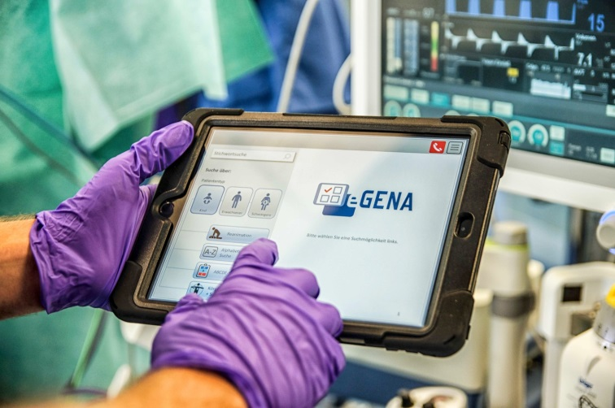
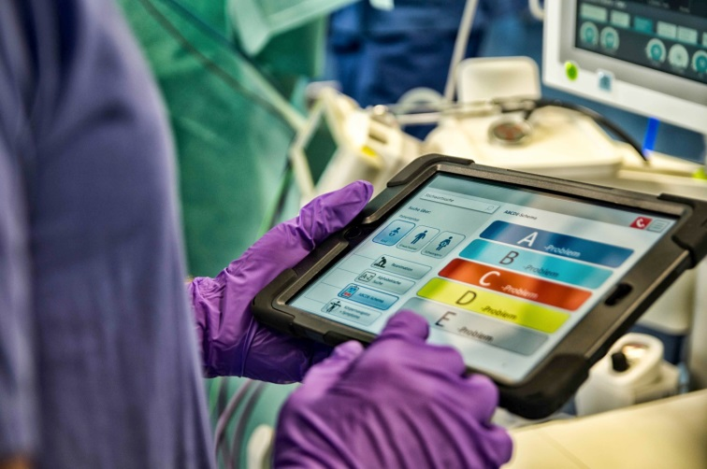
Digitale Notfallcheckliste für die Anästhesie
eGENA
Eine elektronische Gedächtnis- und Entscheidungshilfe für Notfälle in der Anästhesie, welche der BDA und die DGAI kostenlos zur Verfügung stellt

Slide 21
Digitale Notfallcheckliste für die Anästhesie
Funktionalitäten: eGENA ...
... ist für den Notfall geeignet: In einem UCD-Prozess erstellt worden
... offline verfügbar (als ‚Progressive Web Application‘; PWA)
... hat verschiedene Suchfunktionen (Reanimation, Patientengruppe, Körpernavigator, ABCDE ...)
... berücksichtigt (wo vorhanden) aktuelle Leitlinien und Empfehlungen
... ermöglicht es, lokal relevante Informationen als Inhalt aufzunehmen
... Kann in einem Experten- und im Novizenmodus benutzt werden
... Unterstützt Teamarbeit durch die bewusste Wahl des Endgeräts (Tablet & PC-Bildschirm)
... beinhaltet zusätzliche Impulse für die Teamarbeit („CRM-/TRM-Impulse“)
Notes:
User-centered design process (UCD)
Aufwändiges Verfahren nach ISO, bei dem alle Aspekte des Einsatzes in Notfallsituationen beleuchtet wurden und in mehrfachen Durchläufen (iterativ) das Design langsam entwickelt wurde
Offline-Verfügbarkeit
Progressive Web App; Webseiten, die aussehen wie Apps und einfach eine Verknüpfung auf dem Home-Bildschirm erstellt, und der Content steht offline zur Verfügung. PWAs werden nicht installiert, Keine Probleme mit Android-Store oder iTunes Store
Unterstützung der Teamarbeit
Weil Teamarbeit wesentlich für erfolgreiches Management von Notfallsituationen ist, wurde eGENA primär für Querformatige Endgeräte entwickelt, die von mehreren Teammitgliedern gleichzeitig eingesehen werden könne. Es sollte vermieden werden, dass nur der Anästhesist sein Smartphone benutzt und der Rest des Teams im unklaren darüber ist, was der Arzt/die Ärztin gerade liest und welche Gedanken er/sie hat (kein „doc goes solo“)

